Slide 1
KOMUNIKASI PERSUASIF
PERTEMUAN 2

Slide 2
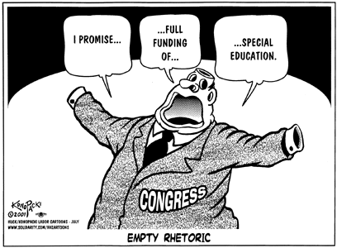
Definisi Komunikasi Persuasif
Pada awalnya, Komunikasi Persuasif yang sering didefinisikan adalah retorika.
Dalam retorika tersebut dibahas tentang keterampilan persuadee
dan seni dalam membangun sebuah pidato
Kemudian, perkembangannya
Winston Brembeck dan
William Howell, mendeskripsikan
persuasi sebagai upaya sadar
untuk mengubah pikiran dan
tindakan dengan memanipulasi
motif manusia menuju tujuan
yang telah ditentukan.

Slide 3
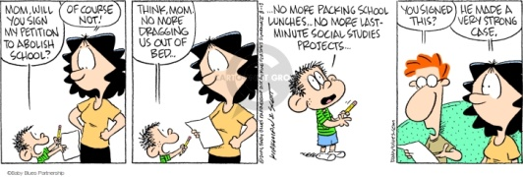
What is Persuasive Communication?
Persuasion is phsychology activities. Persuasion is an umbrella term of influence. Persuasion can attempt to influence a person's beliefs, attitudes, intentions, motivations, or behaviors.
REMEMBER ! PERSUASION REQUIRES CHANGE

Slide 4
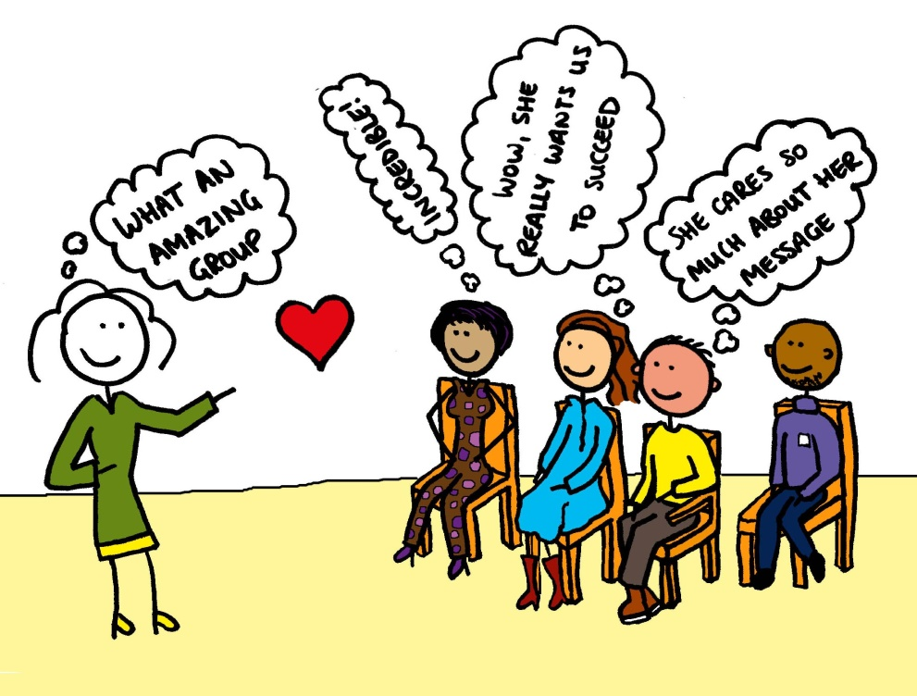
Ciri-ciri Komunikasi Persuasif
Kejelasan tujuan.
Tujuan komunikasi persuasif adalah untuk mengubah sikap, pendapat, atau perilaku
Memikirkan secara cermat orang yang dihadapi.
Sasaran persuasi memiliki keragaman yang cukup kompleks. Keragaman tersebut
dapat dilihat dari karakteristik demografis, jenis kelamin, level pekerjaan,
suku bangsa, hingga gaya hidup.
Memilih strategi komunikasi yang tepat.
Strategi komunikasi persuasif
merupakan perpaduan antara perencanaan
komunikasi persuasif dengan manajemen
komunikasi.

Slide 5
Unsur Komunikasi Persuasif
Persuader/komunikator
Persuader merupakan orang atau individu yang menyampaikan pesan di mana pesan tersebut memberikan pengaruh sikap, pendapat, hingga perilaku orang lain secara verbal maupun non verbal.
materi pembicaraan yang dihasilkannya (pesan),
Komunikan
individu yang menjadi tujuan pesan itu disampaikan oleh komunikator baik secara verbal maupun non verbal. Kepribadian pada seorang komunikan juga mampu memberikan pengaruh terhadap penerimaan pesan, bahkan persepsi dan pengalaman juga mampu mempengaruhi.

Slide 6
Ruang Lingkup Komunikasi Persuasif
Komunikator/Sumber pesan atau informasi.
Content of the communication/pesan yang disampaikan. Pesan yang disampikan ini bisa berupa:
Motivating Appeals
Organization of persuasive arguments
Audience Predispositions/komunikan atau individu yang menerima pesan.
Group conformity motives
Individual personality factors
Media sebagai perantara yang digunakan untuk menyampaikan pesan.
Responses, yang merupakan tangapan dari seorang komunikan terhadap pesan yang disampaikan.
Konteks situasional. Ruang lingkup inilah yang merupakan suasana atu situasi yang ad ketika pesan disampaikan.

Slide 7
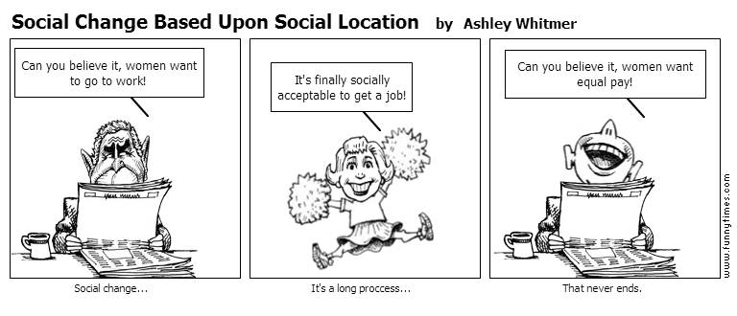
Tujuan Komunikasi Persuasif
Perubahan sikap (attitude change)
Perubahan pendapat (opinion change)
Perubahan perilaku (behavior change)
Perubahan sosial (sosial change)

Slide 8
Communication Model
Encodes
Selective Exposure
Sender
(source)
Message
Channel
(medium)
Receiver
(consumer)
Decodes
Responds
Appropriately?
Yes
No
Miscomprehends?
Yes
Feedback
No

Slide 9
sumber (atau pembujuk), siapa atau yang merupakan encoder pesan. Kode dapat verbal, nonverbal, visual, atau musik, dan lain lain
Sebuah pesan, yang dimaksudkan untuk menyampaikan makna sumber melalui salah satu kode.
Sebuah saluran, yang membawa pesan dan yang mungkin memiliki saluran untuk
penerima (atau persuadee), yang menerjemahkan pesan,

Slide 11
Rank’s Model of Persuassion
Downplay
(own bad; other’s good)
Omission
Diversion
Confusion
Intensify
(own good; other’s bad)
Repetition
Association
Composition

Slide 12
https://www.youtube.com/watch?v=ulhbT2OgCUE

Slide 13
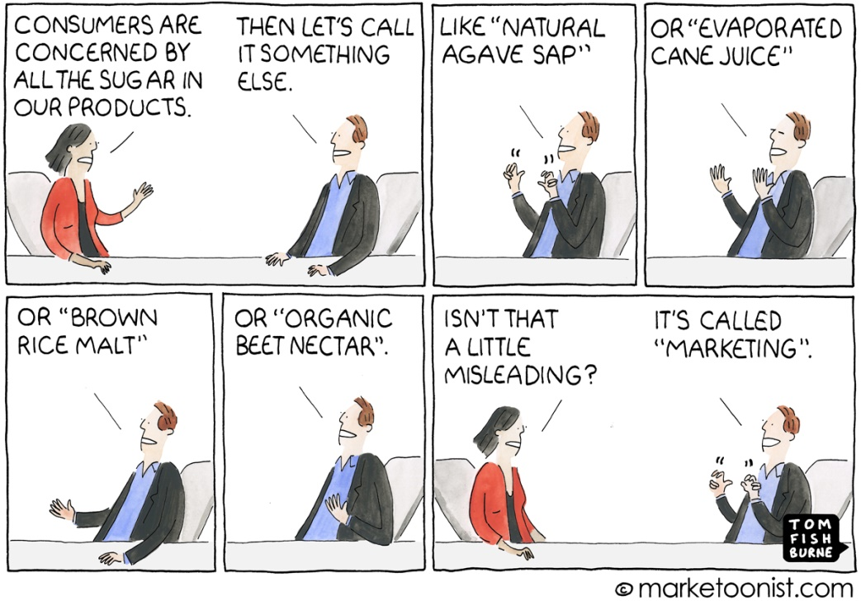
Doublespeak
Doublespeak merupakan kebalikan dari bahasa/kalimat langsung.
Doublespeak dalam persuasi berarti berusaha untuk menyembunyikan makna sebenarnya dari pesan komunikasi dan secara sengaja membingungkan audience.

Slide 14
Bagaimana dengan komunikasi persuasif di era TIK saat ini?
Let’s Discuss

Slide 15
QUESTIONS?

Slide 16
THANK YOU

